Slide 1


Slide 2
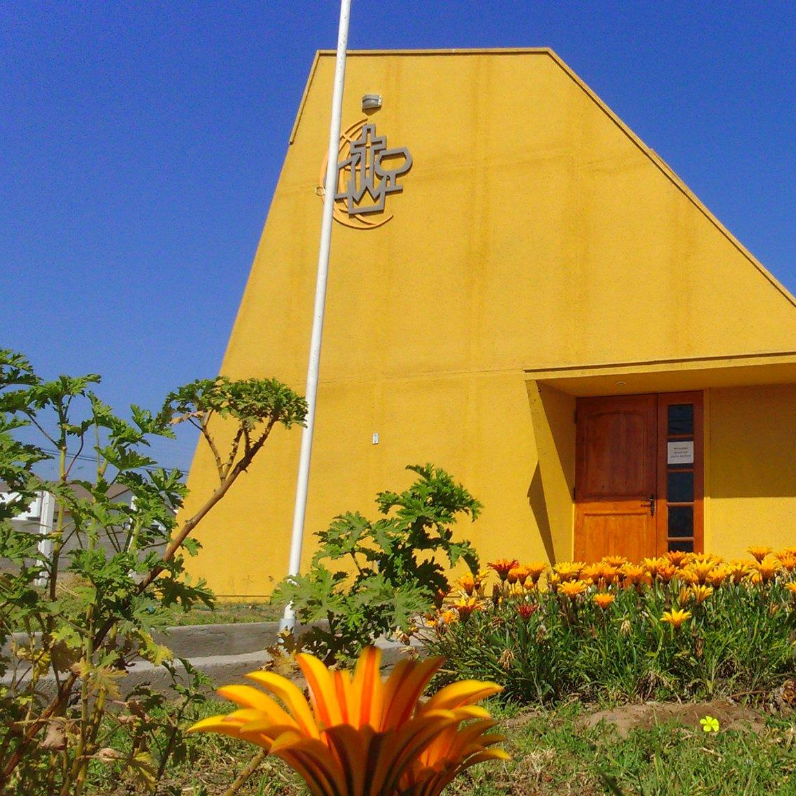

Ministerios
VARONES:
Lunes 20:00 hrs
ORACIÓN
Martes, 20:00 hrs
MUJERES:
Grupos en Hogares
JOVENES
Sábado, 18:30 hrs

Slide 3
ASAMBLEA EXTRAORDINARIA DE MIEMBROS Sábado 23 de Noviembre, 16:00 hrs Elección Nuevo Consejo Ministerial

Slide 4
NUEVO CONSEJO MINISTERIAL ELECTO PERIODO 2025 - 2027 Angela Covarrubias A Cecilia Quezada J Miriam Veliz C Danilo Tripainao C Nilton Urrea M (*)

Slide 5
ASAMBLEA SEMESTRAL DE MIEMBROS Sábado 11 de Enero 2025 16:00 hrs

Slide 6


Slide 7

EL TABERNÁCULO y CRISTO
La Gloria y la Gracia de Jesús, y los privilegios de su pueblo redimido

Slide 8
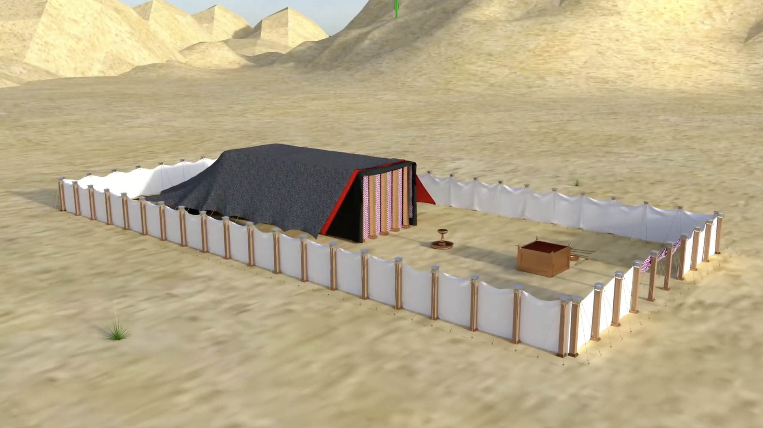
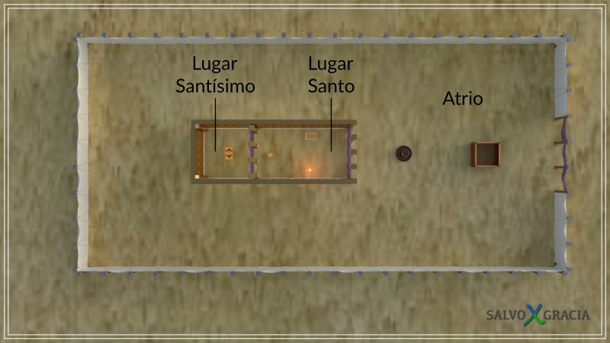

Slide 9
El tabernáculo nos muestra la Gloria y la Gracia de Cristo, y nos muestra los privilegios del pueblo redimido.
El pecado, un problema que debe ser resuelto (Is.59:2; Ro. 3:23)
El único camino es la muerte y sacrificio de una ofrenda que satisfaga la justicia de Dios... El altar del holocausto nos habla del lugar donde eran sacrificadas las ofrendas para la expiación de los pecados del pueblo.

Slide 10
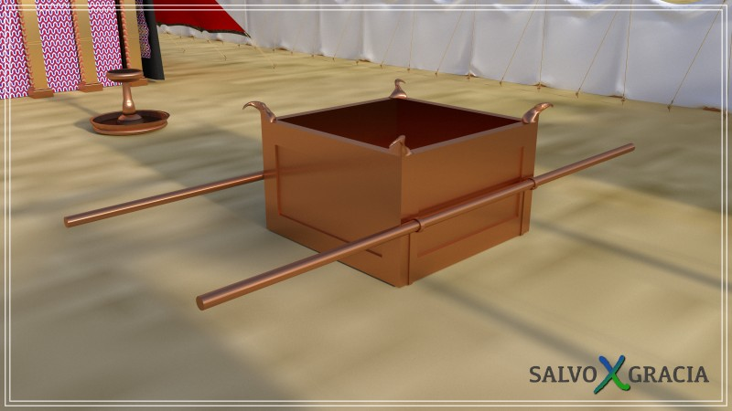
El altar del holocausto nos habla de la cruz del calvario, lugar donde fue presentada la única ofrenda que podía satisfacer la justicia y santidad de Dios.
Juan 1:29
Romanos 3:24-25
Hebreos 9:22

Slide 11
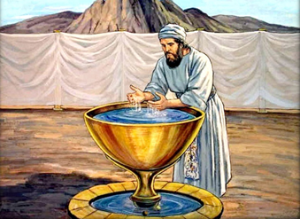
LA FUENTE DE BRONCE

Slide 12
LA FUENTE DE BRONCE
Exodo 30:17-21 (Hebreos 10:19-22)
El segundo objeto en el atrio del tabernáculo; hecho de bronce
Los sacerdotes debían lavar sus manos y pies en ella
Fue hecho con los espejos de las mujeres de Israel (Ex.38:8)
Los sacerdotes debían estar limpios para servir a Dios en el tabernáculo

Slide 13
CRISTO NUESTRO SANTIFICADOR
“Pero gracias a él ustedes están unidos en Cristo Jesús, a quien Dios ha hecho nuestra sabiduría, justificación, santificación y redención” (1ª Corintios 1:30)

Slide 14
CRISTO NUESTRO SANTIFICADOR
La fuente de bronce nos habla de la necesidad de pureza.
El sacerdote pasaba por el ritual de un lavamiento cuando era consagrado al sacerdocio; esto ocurría una sola vez (Ex.29:4)
(Tito 3:5; Efesios 5:25-26)
Luego estaba el lavamiento constante y diario que debían realizar de sus manos y sus pies cuando para eliminar toda suciedad.

Slide 15
CRISTO NUESTRO SANTIFICADOR
Dios sigue exigiendo limpieza y pureza de su pueblo...
Dios ha provisto para esa limpieza; Cristo, por su Palabra y por el Espíritu Santo
Juan 13:5-10 (15:3)
Santiago 1:23-25
La Palabra de Cristo nos mostrará lo que está bien, y lo que está mal

